Slide 1

Il n’est pas de vent favorable pour qui ne sait où il va…
Sénèque

Slide 2


Slide 3







Slide 4

1973 : Cogedim a 10 ans

Slide 5
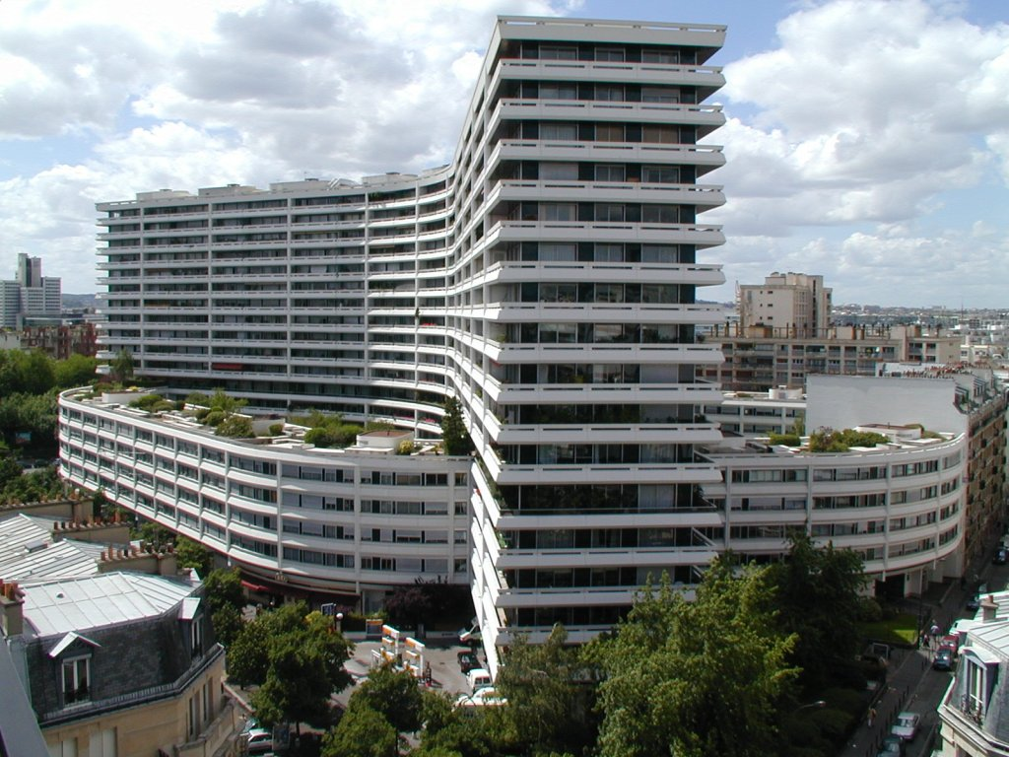
Le grand Pavois Michel Hebert Jean Fayeton 1971 354, rue Lecourbe Paris XV°

Slide 6
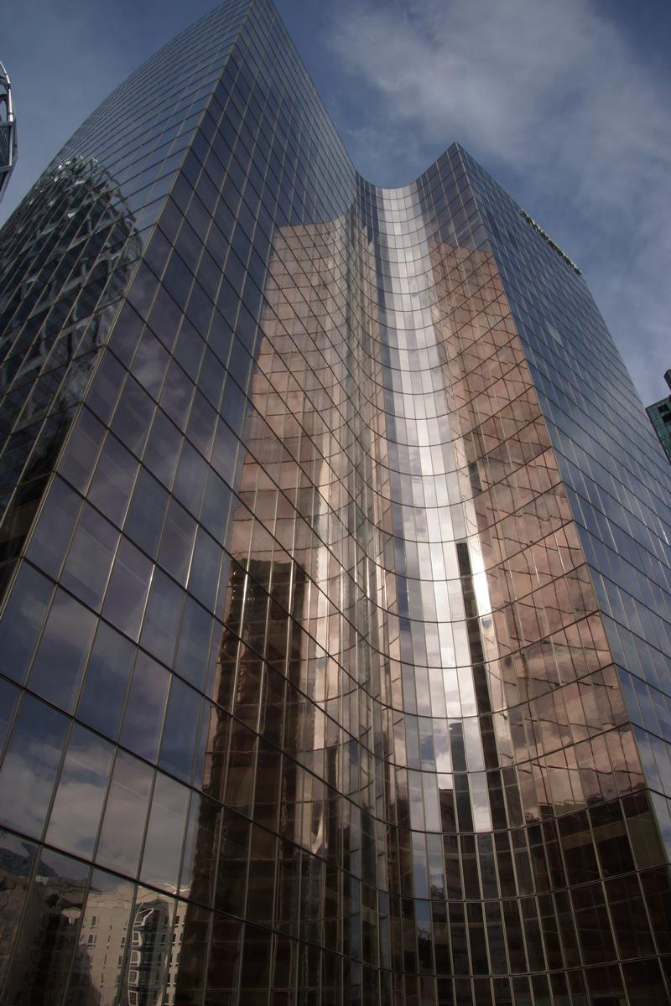
Tour Manhattan 1975
Michel Herbert
Michel Proux

Slide 7

La financiarisation de l’immobilier

Slide 8
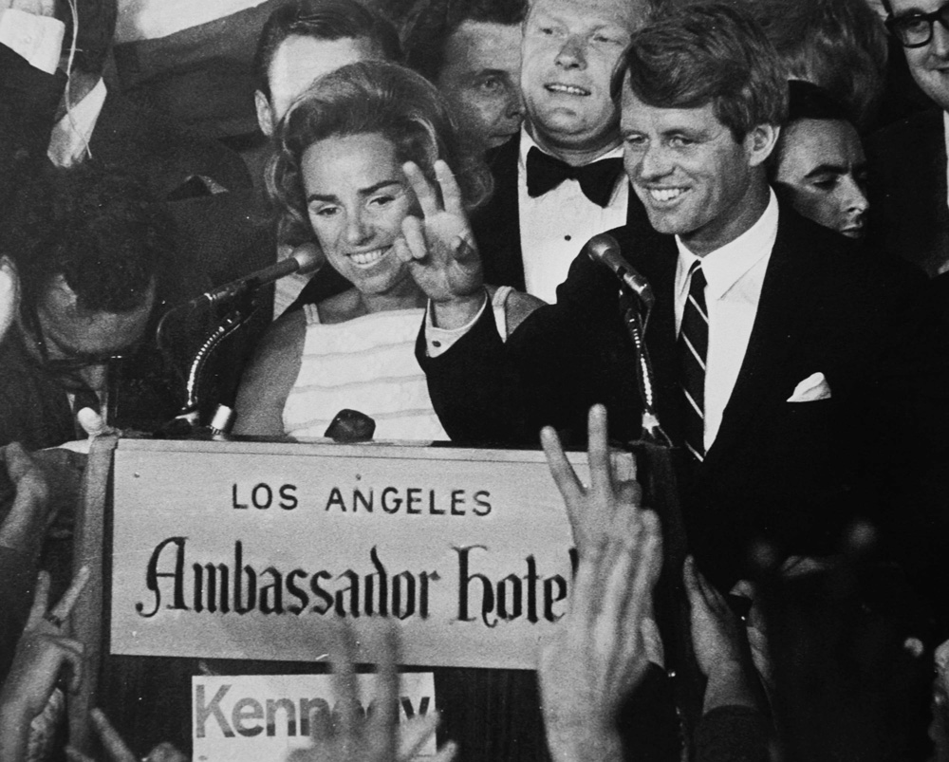
« Le PIB mesure à peu près tout, sauf ce qui fait que la vie vaut d’être vécue…. » Robert Francis Kennedy assassiné le 5 juin 1968

Slide 9
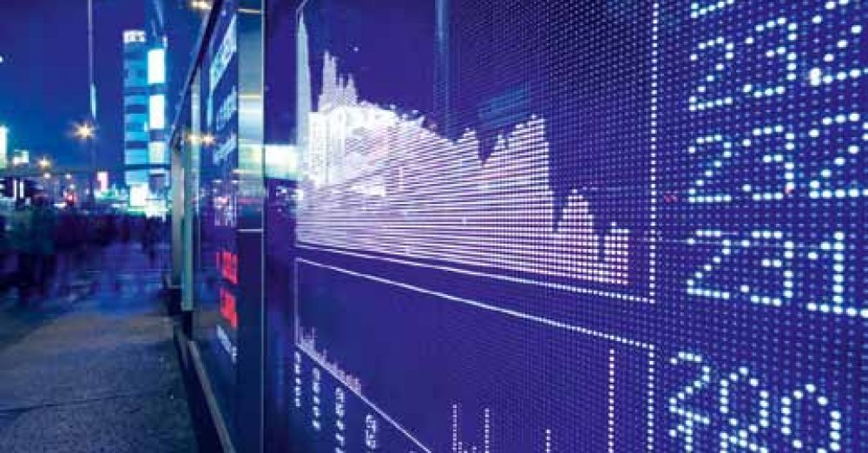
Paris la Défense
Bernard Roth
31 mars 2023

Slide 10

Beaucoup de ………
Allocation d’actifs
Actualisation
Call
Cash-flow
Courbe d’efficience
Duration
Effet de levier
Illiquidité
Inflation
Insolvabilité
Maturité
Politique monétaire
Politique budgétaire
Put
ROE
Shadow finance
Sous-jacent
Spread
Swap
Taux courts
Taux réels
Taux longs
Taux d’actualisation
Warrants….etc…etc…

Slide 11
La financiarisation de l’immobilier
Comprendre l’univers financier :
1.a Ce que cela change pour l’économie
1.b Naissance d’un nouvel acteur
1.c L’apparition d’un nouveau métier
WARNING 1 :
Le nouveau visage de la finance à partir des années 90
L’immobilier s’est financiarisé :
2.a Que s’est il passé ?
2.b L’allocation d’actifs
2.c le sous-jacent
WARNING 2 : Un immeuble, trois marchés
3 ) Voyage dans la financiarisation de l’immobilier
3.a Trois concepts : l’actualisation, la rentabilité, le risque
3.b Trois grandes idées : l’efficience des marchés, la valeur des choses, le portefeuille optimal
3. C Deux objectifs : le cash-flow, la rentabilité des fonds propres
WARNING 3 : Anatomie du risque
Epilogue :
les dix principes de la financiarisation
Le shadow banking
Les taux
Monnaie et budget
la finance à impact

Slide 12
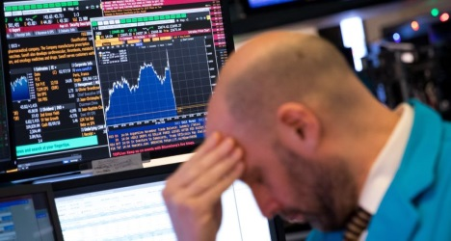
Pourquoi la financiarisation ?

Slide 13

Comme toujours, en économie….

Slide 14
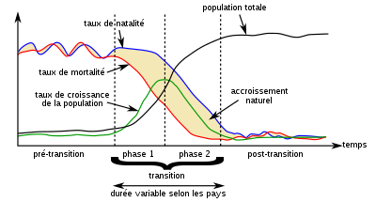
… tout commence par la démographie

Slide 15
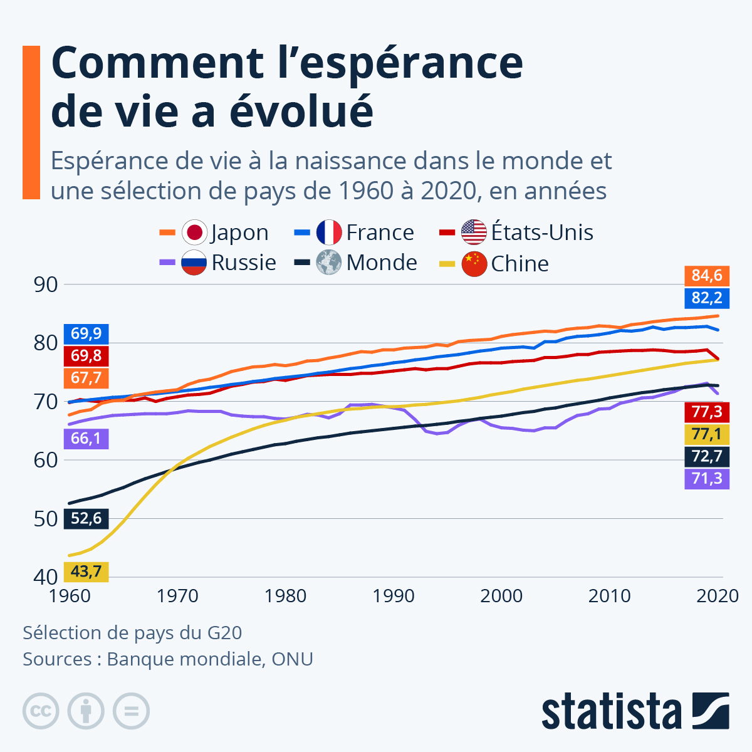

Slide 16
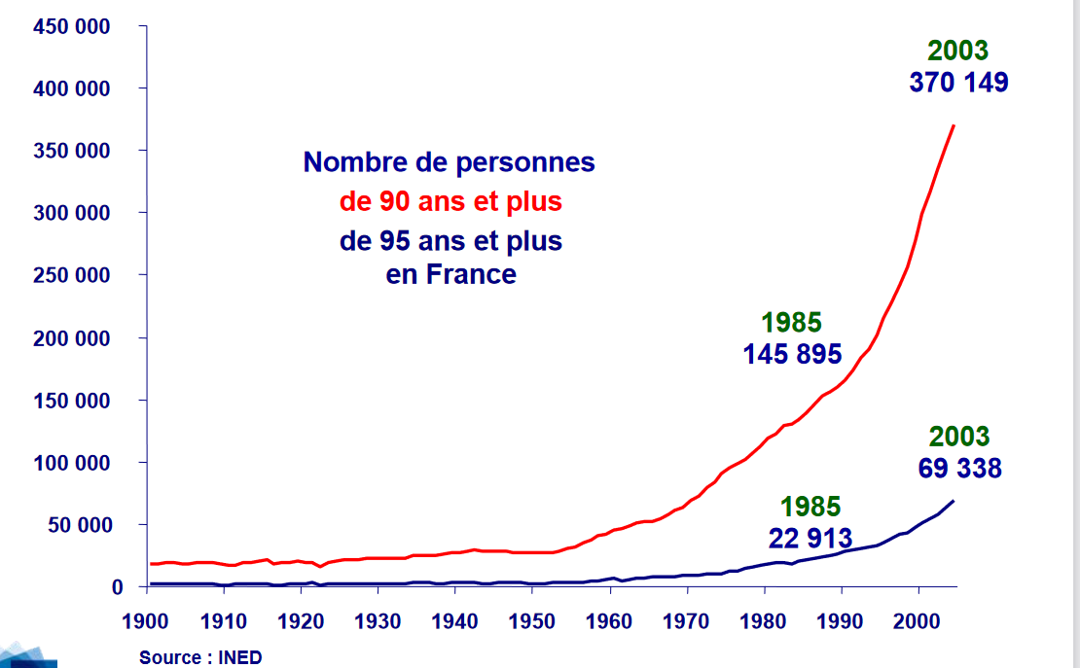
Allongement de la durée de la vie

Slide 17
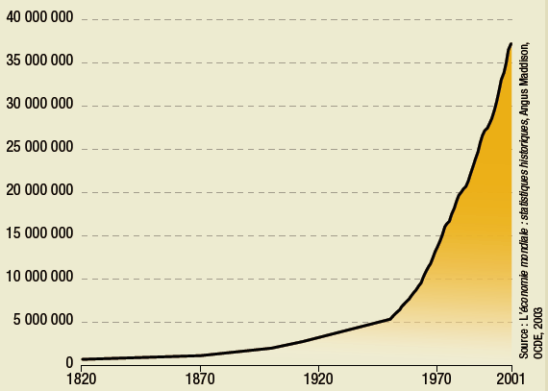
Le PIB mondial ( millions de $ )1820-2001

Slide 18
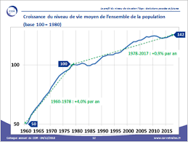
Elévation du niveau de vie

Slide 19
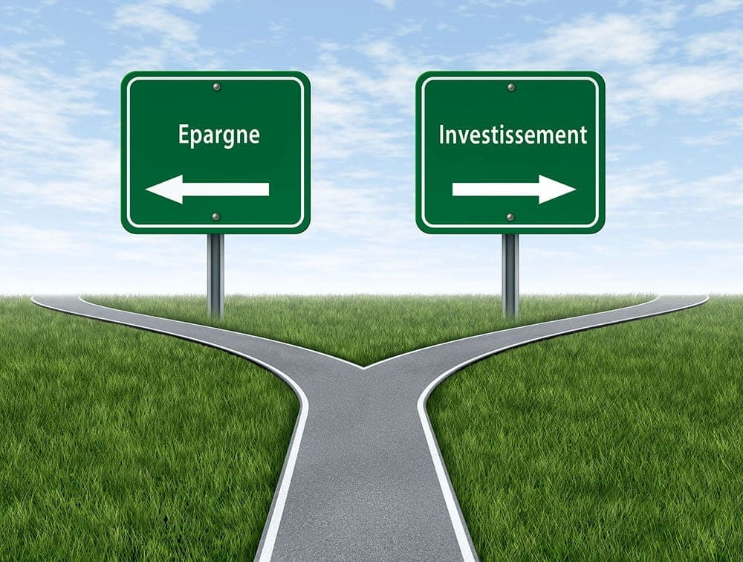

Slide 20



Slide 21
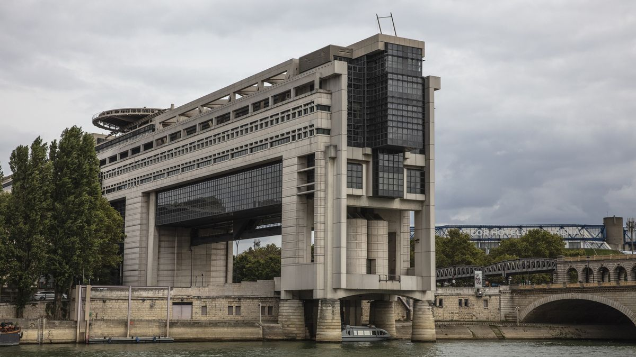
1.a. Ce que la financiarisation change pour l’économie

Slide 22
Le schéma traditionnel
3 grandes familles d’acteurs économiques
Production
Distribution
Consommation
La finance = l’huile dans le moteur ( thermique )
Capitaux
Crédits
Epargne

Slide 23
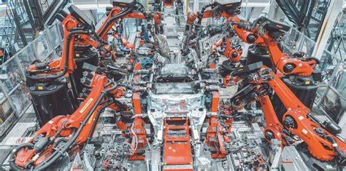

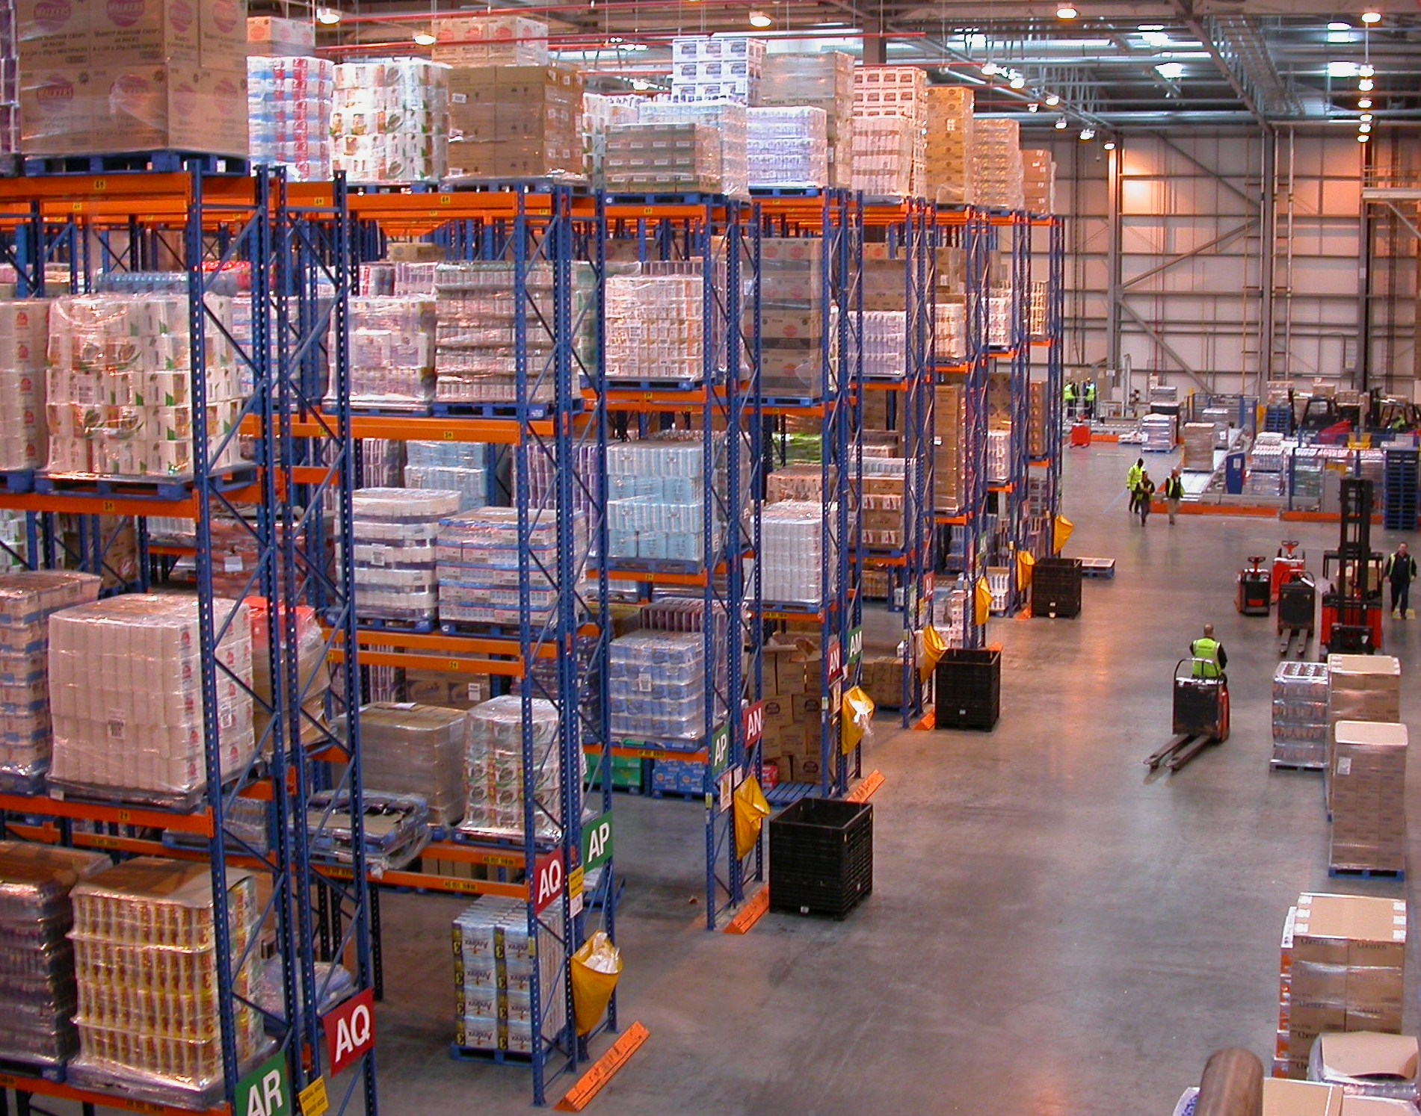

1.b Naissance d’un 4° acteur économique dans les années 80

Slide 24
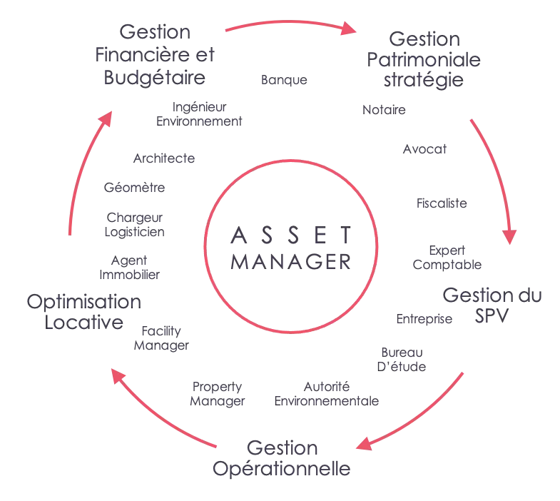

1.b. naissance d’un nouvel acteur

Slide 25
1c l’apparition d’un nouveau métier L’asset management
Gestion d’actifs = allocation d’actifs = prééminence des logiques financières, telles que :
Un peu moins de sécurité implique de meilleurs rendements
La liquidité est un critère important / la duration ou la maturité
Le court terme est l’horizon de référence
Toute décision ( investir/désinvestir, fonds propres/dette..) repose sur :
une vision
et sur une échéance financière
Toute décision doit être mesurable, au moins par comparaison :
-entre décisions possibles ( travaux ou non )
- Actif ( entre immeubles )
Catégorie d’actifs ( résidentiel, tertiaire, logistique, hôtellerie….)
Classe d’actifs (actions, obligations, indices, immobilier )

Slide 26


: le nouveau visage de la finance
LE CAPITALISME POUR COMPTE DE TIERS,
des « actionnaires professionnels » par délégation :
L’invention d’une monoculture financière
Objectif = rendement/sécurité
Professionnalisme et responsabilité : la décision explicable
Au royaume du benchmarking
Le rétrécissement de l’horizon
Les surprises de l’économie réelle

Slide 27
2) l’immobilier français s’est financiarisé à partir des années 90

Slide 28
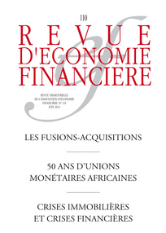
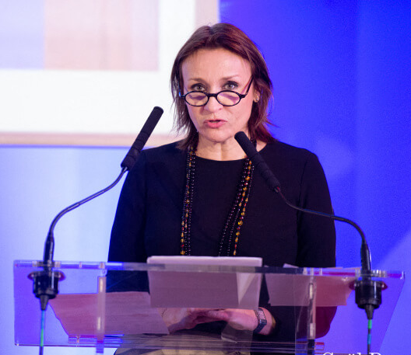
2.a Que s’est-il passé ?
In : la financiarisation du marché immobilier français : de la crise des années 1990 à la crise des subprimes de 2008
Professeur Ingrid Nappi
Dans Revue d'économie financière 2013/2 (N° 110)

Slide 29
«…transposition au secteur immobilier…
de la mondialisation des capitaux
et des investisseurs ….

Slide 30
…développement de nouvelles approches financières dans la gestion des actifs.

Slide 31
Le marché immobilier …devient, notamment pour les immeubles de bureaux et de commerces primes, un marché globalisé et mondial,

Slide 32
….l’immeuble et son quartier sont analysés comme des actifs financiers…. »

Slide 33
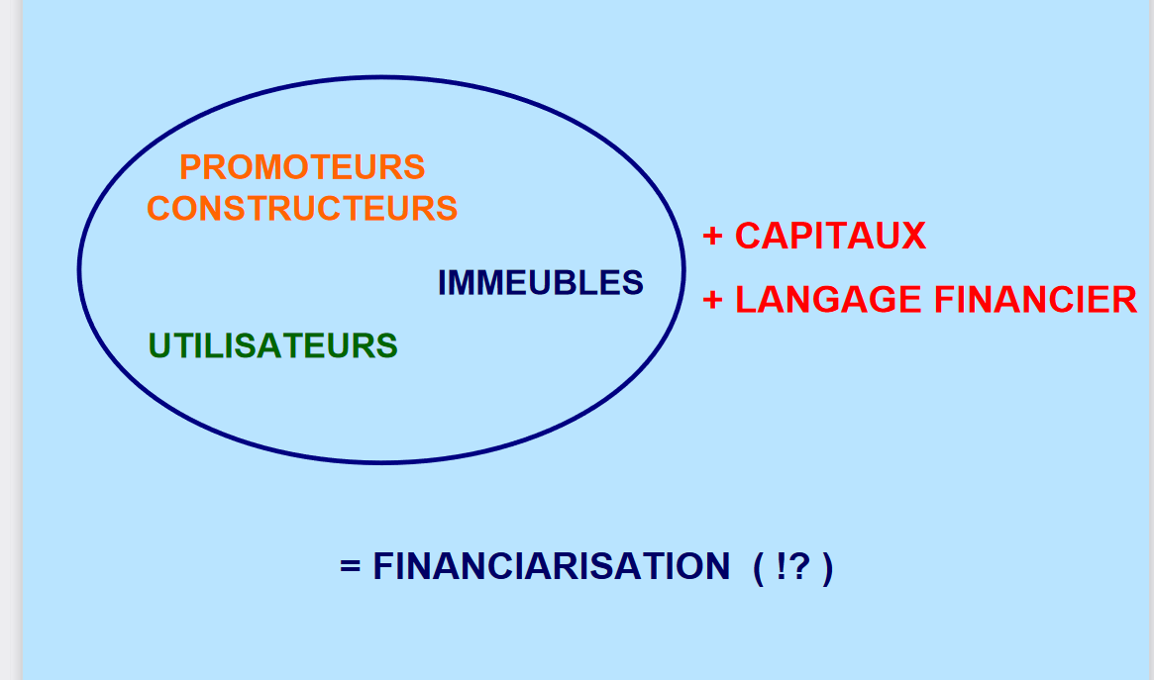
le logiciel de l’immobilier 2007

Slide 34
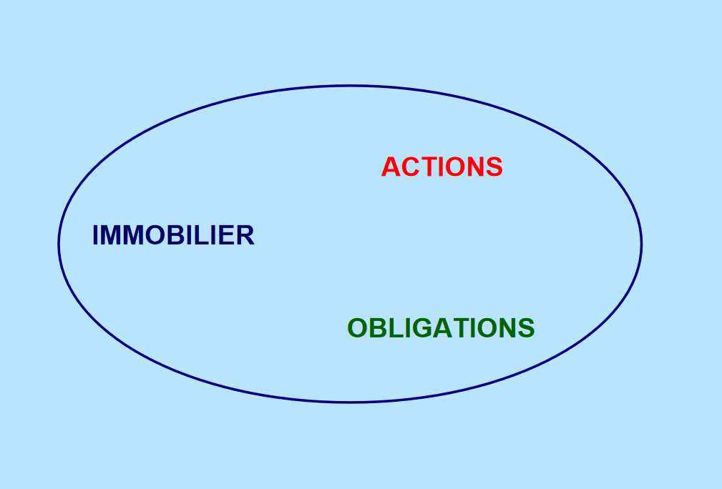
Le logiciel du financier

Slide 35
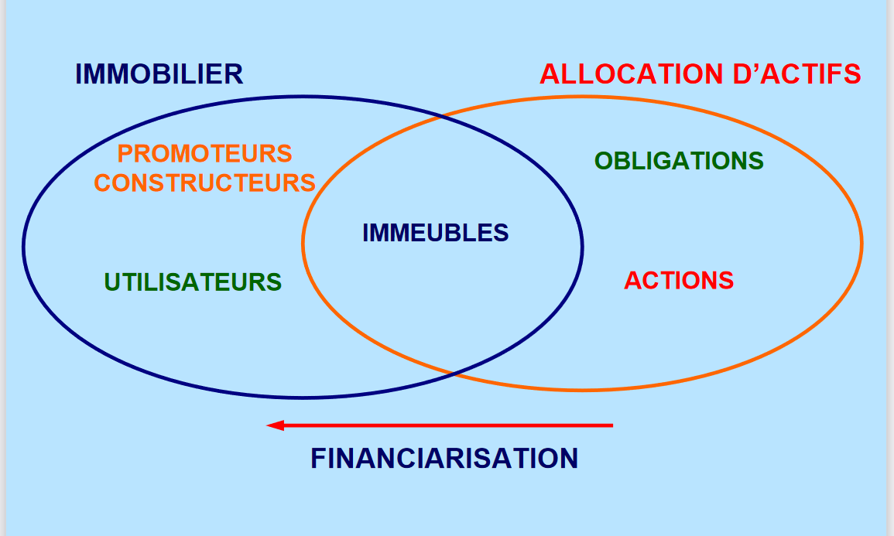
2.b. l’allocation d’actifs

Slide 36
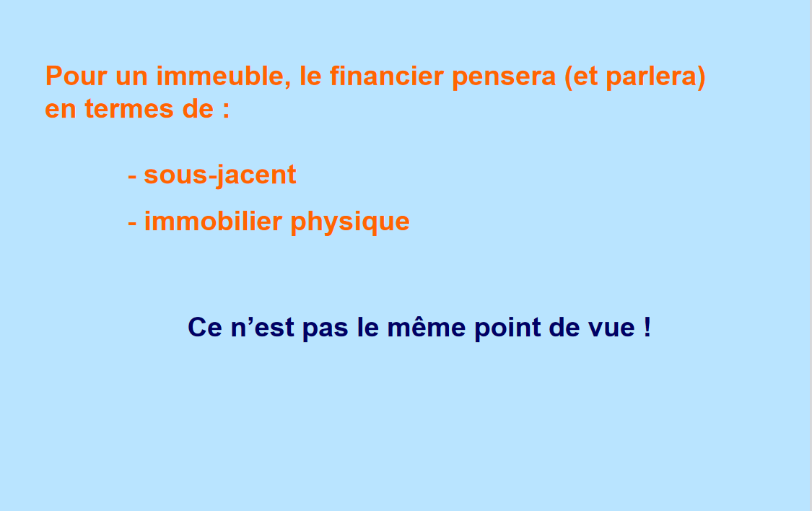

Slide 37
2.c. Le sous-jacent immobilier
Caractéristiques du sous-jacent
Hétérogénéité et caractère de l’immeuble
Valeur unitaire élevée
Non divisibilité
Contrôle direct d’actif physique, par nature peu volatil
Conséquences pour l’investissement
Niveau élevé du risque
Nécessité d’expertises multiples
Difficulté et coût élevé de la diversification
Gestion physique des immeubles indispensable : charge supplémentaire/source de valeurs

Slide 38
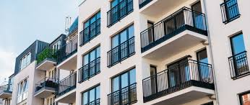
La gestion immobilière patrimoniale
Isolement de l’immobilier
Investissement direct dans le sous-jacent
Focus sur l’immeuble
Portefeuille concentré
Horizon de long terme
Performance à travers :
- structuration
- sélection
- gestion

Slide 39

La gestion immobilière financiarisée
Intégration dans un portefeuille multi-classe
Investissements directs et indirects ( foncières cotées )
Approche de portefeuille immobilier
Recherche de diversification
Horizon d’investissement plus court
Regard des analystes financiers ( influenceurs)
Nouvelle source de performances :l’allocation d’actifs

Slide 40
Un immeuble, trois marchés

Slide 41
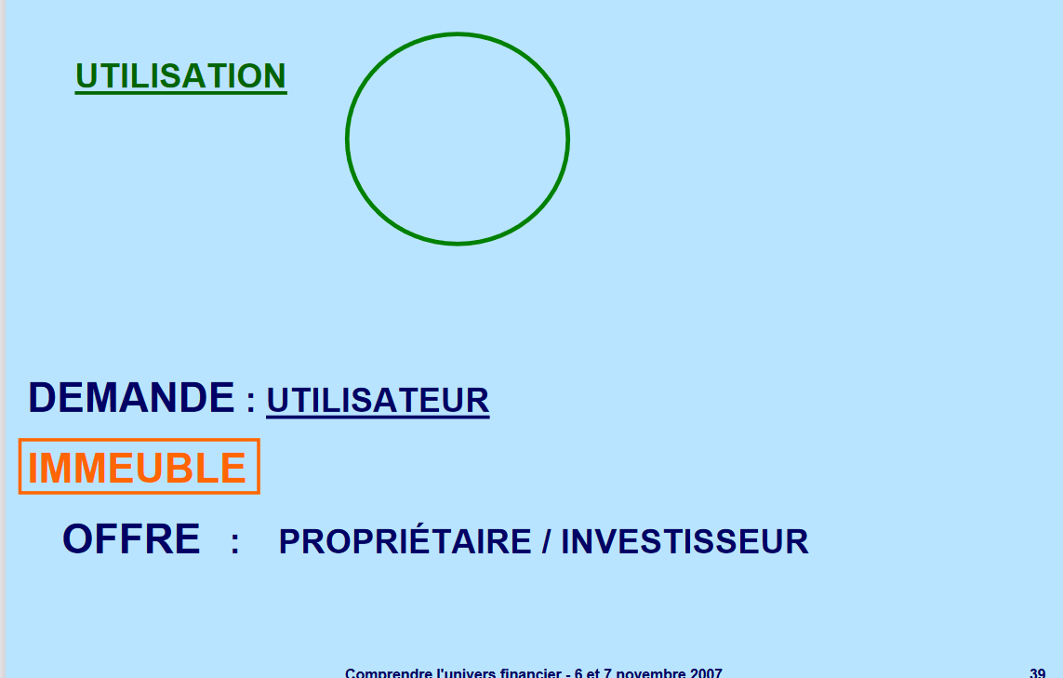
Pour l’immobilier (1)

Slide 42
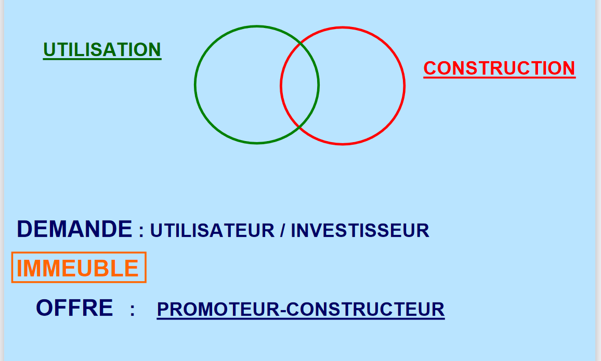
Pour l’immobilier (2)

Slide 43
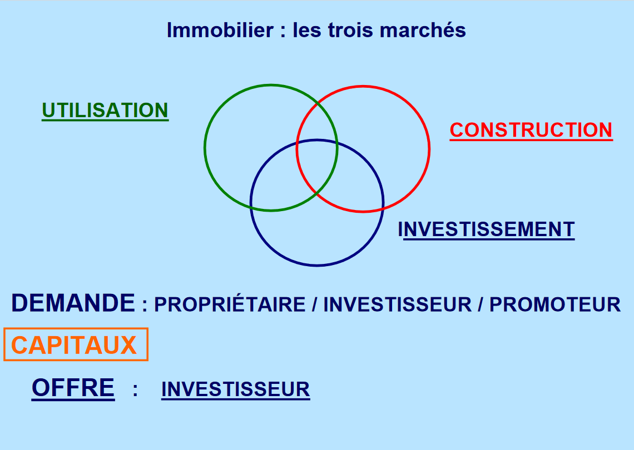
Pour l’immobilier les trois marchés

Slide 44
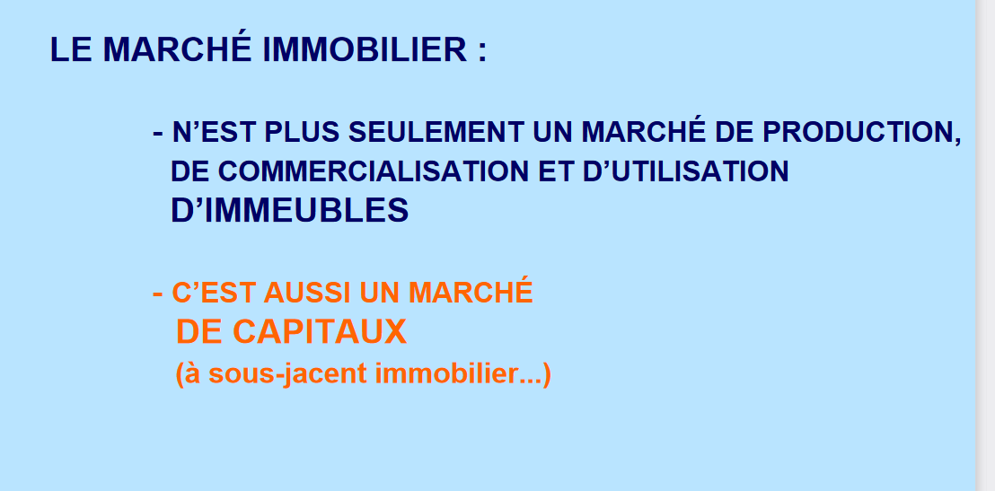
Depuis les années 90 :

Slide 45
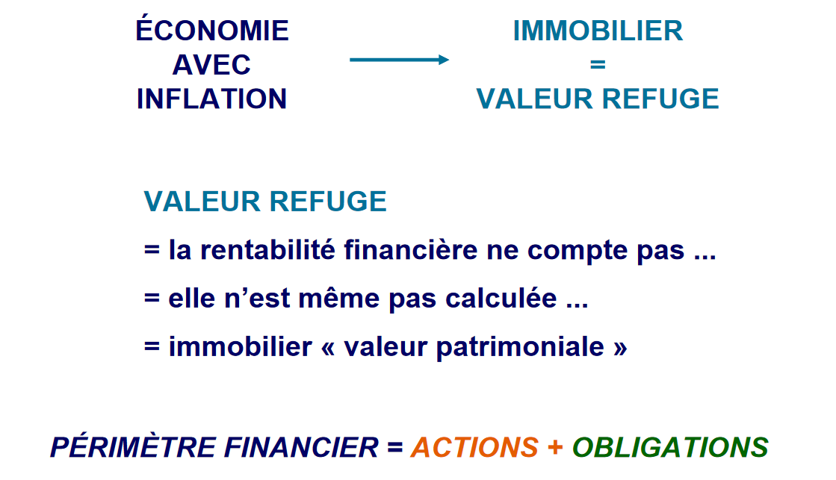
3. Voyage dans la financiarisation de l’immobilier

Slide 46
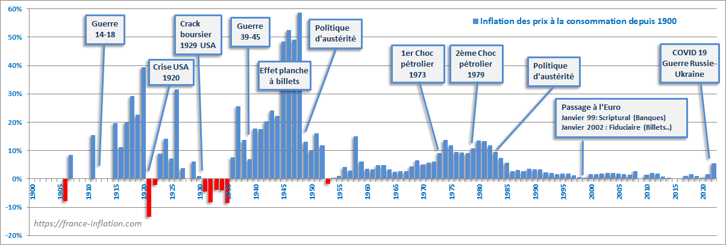
L’inflation en France depuis 1900

Slide 47


Slide 48
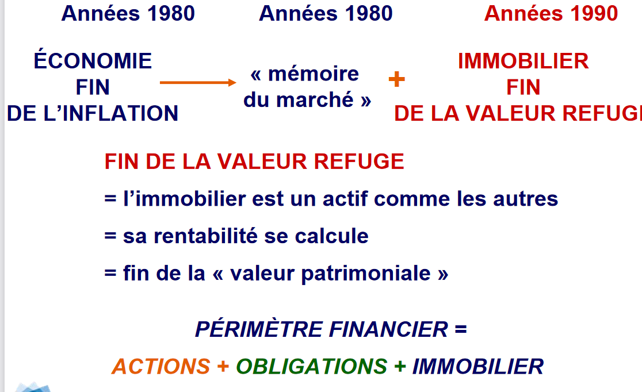

Slide 49
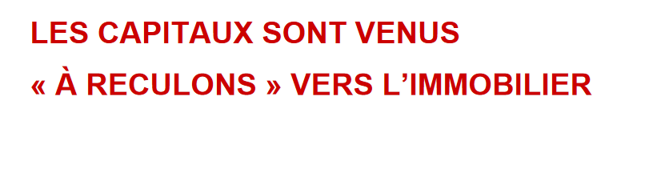

Slide 50


Slide 51
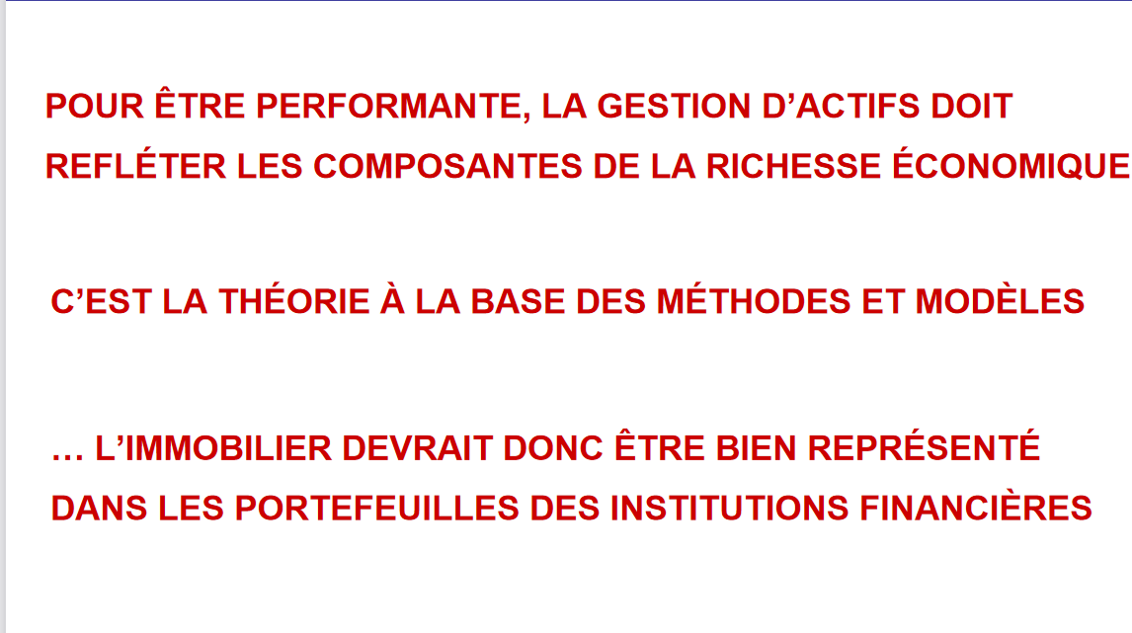

Slide 52
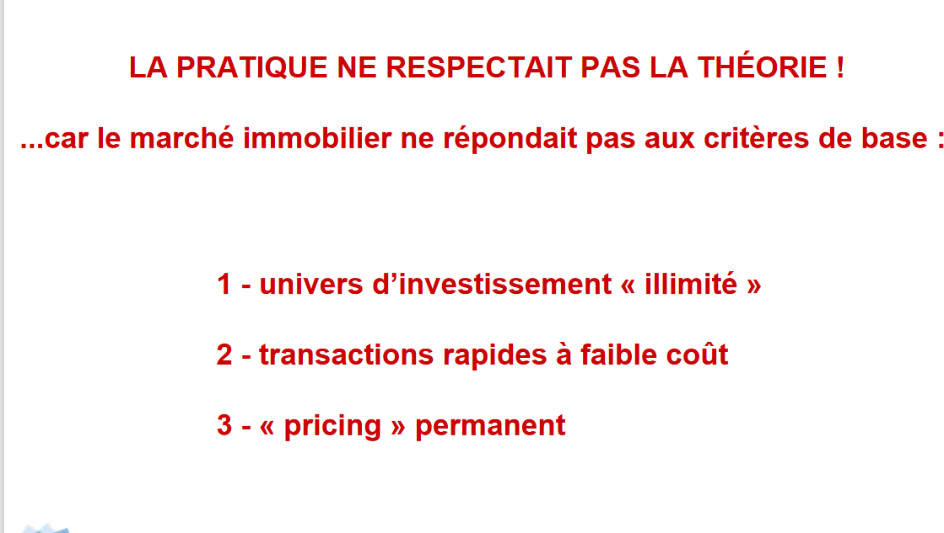

Slide 53
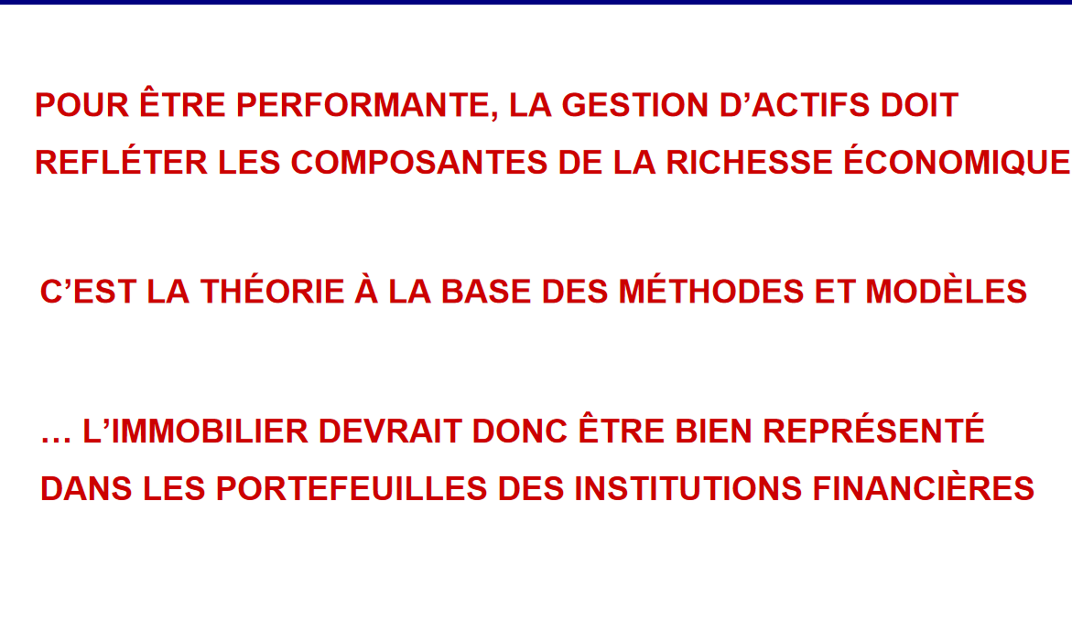

Slide 54
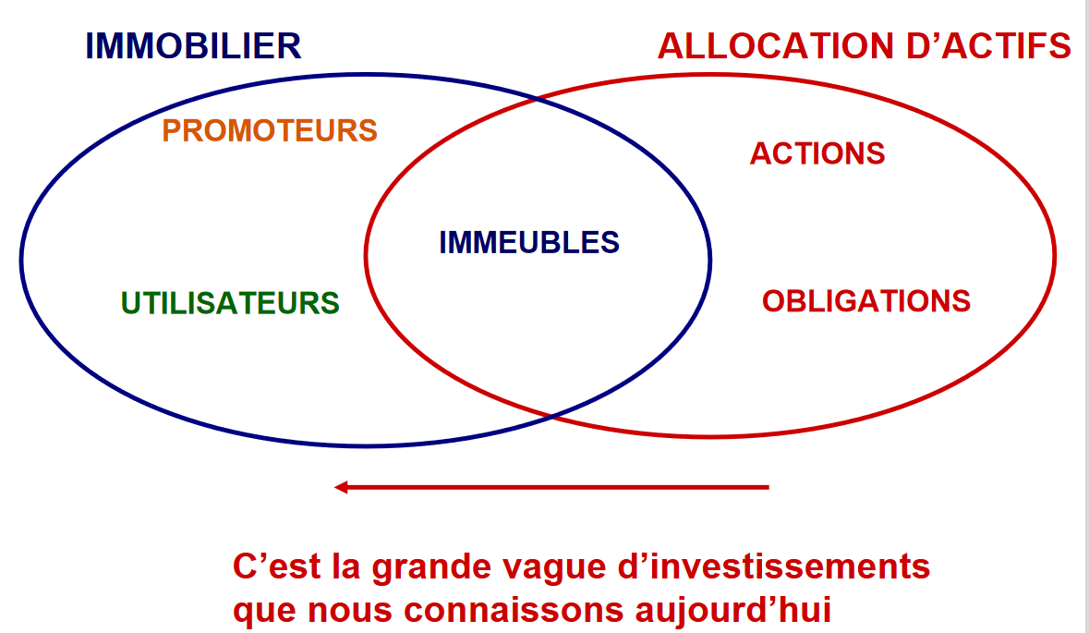

Slide 55
MAIS le défi posé par l’immobilier :
la substance immobilière est peu liquide
et non fongible

Slide 56
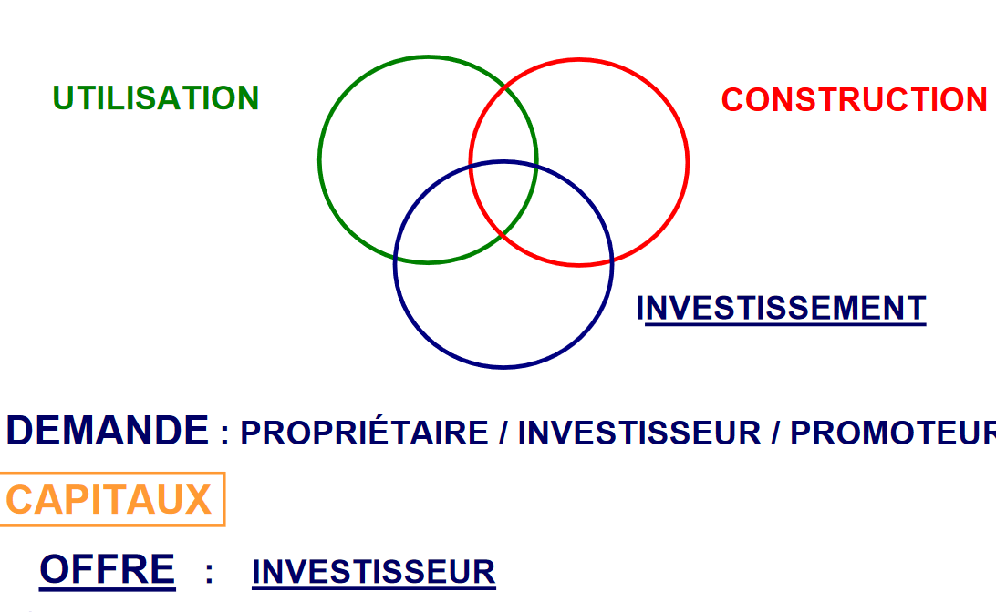
Un changement structurel : le 3° marché……..

Slide 57
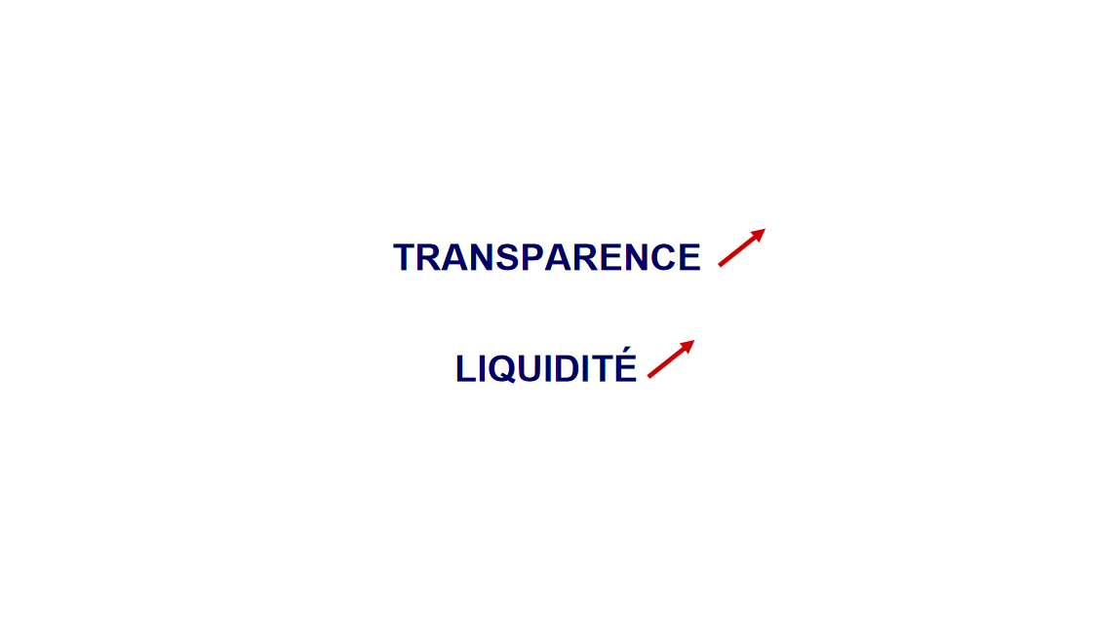
…avec deux innovations « spécial finances »

Slide 58
3.a. Trois concepts : 3.a. Trois concepts de la finance: l’actualisation la rentabilité le risque

Slide 59
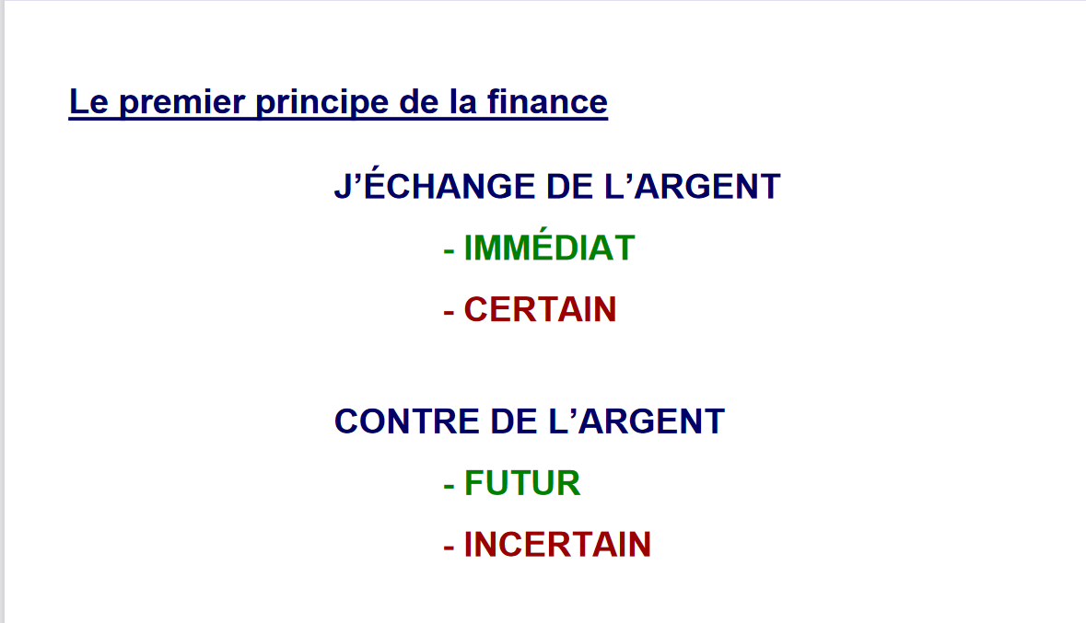
Qu’est ce qu’un investissement ?

Slide 60
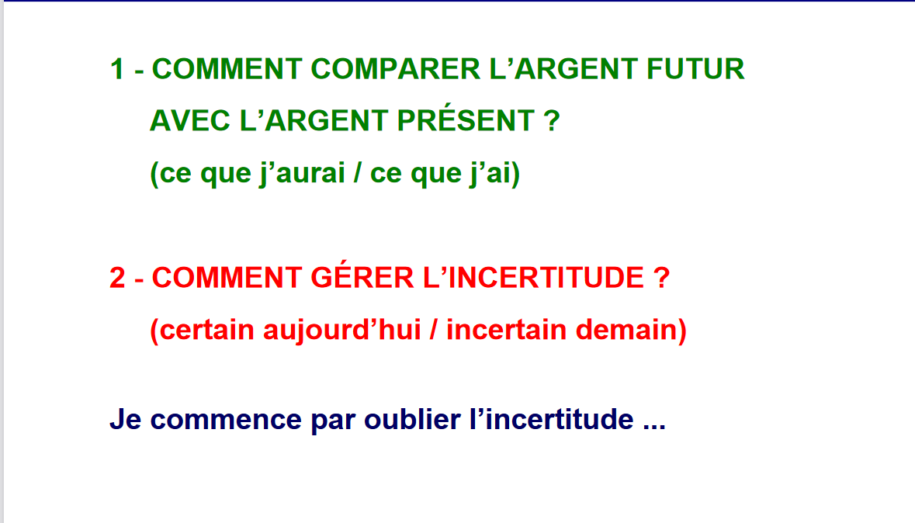
J’ai deux problèmes….

Slide 61
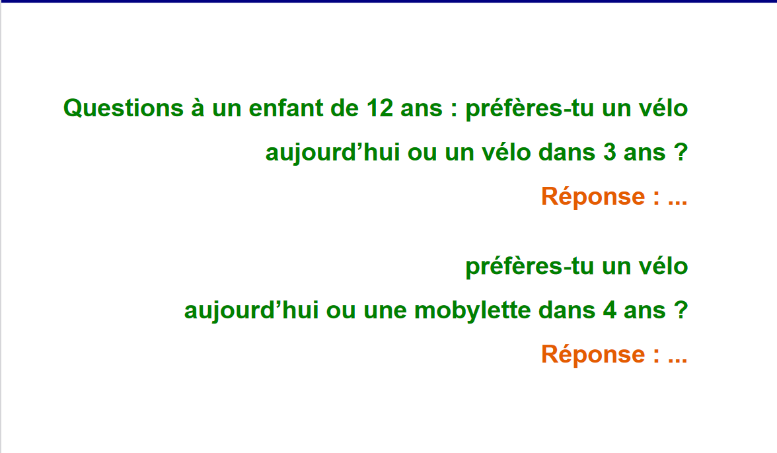

Dilemme

Slide 62
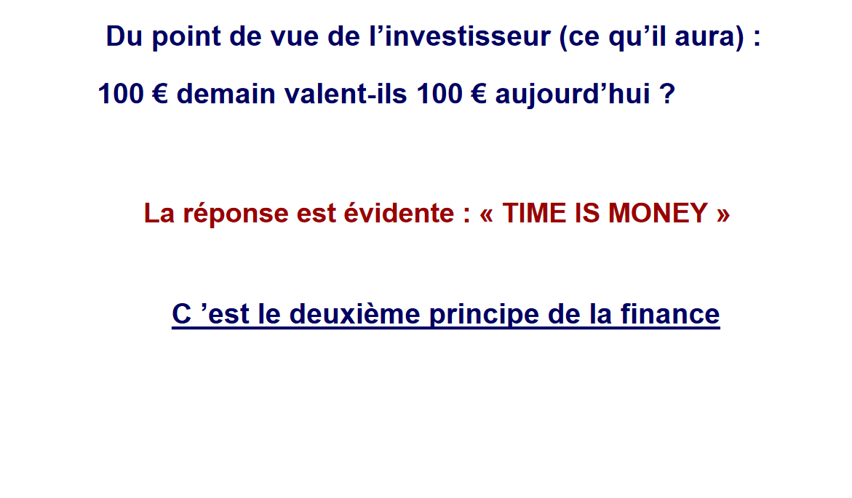

Slide 63
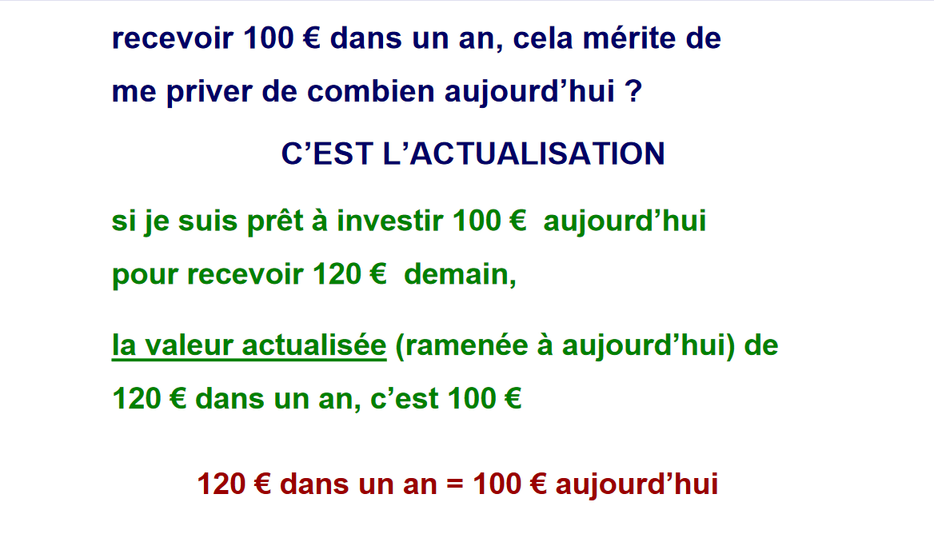
Du point de vue de l’investisseur ….

Slide 64
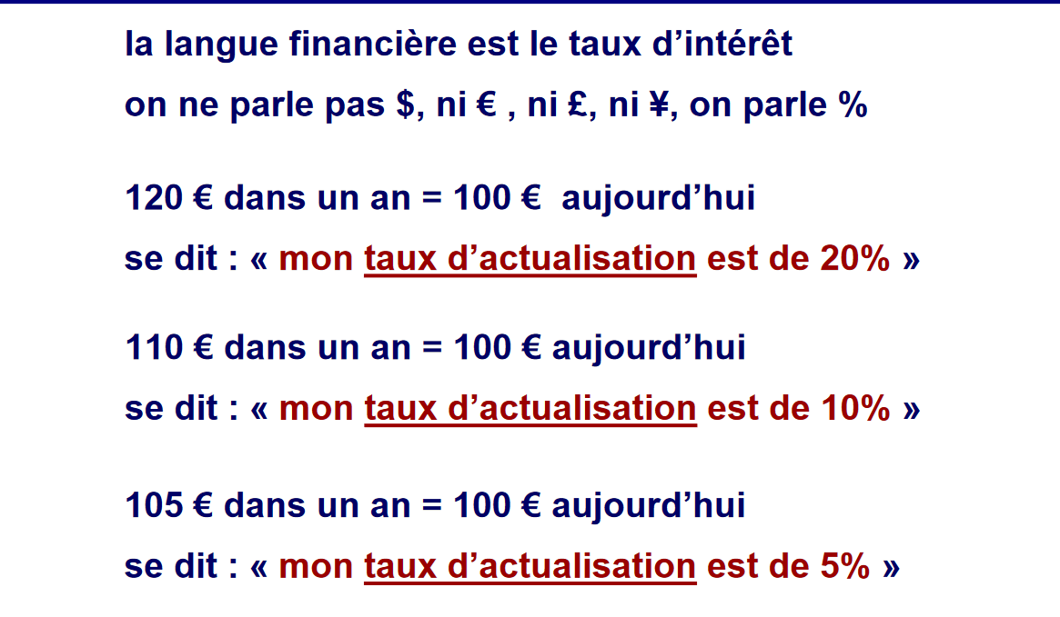
3°principe de la finance ….

Slide 65
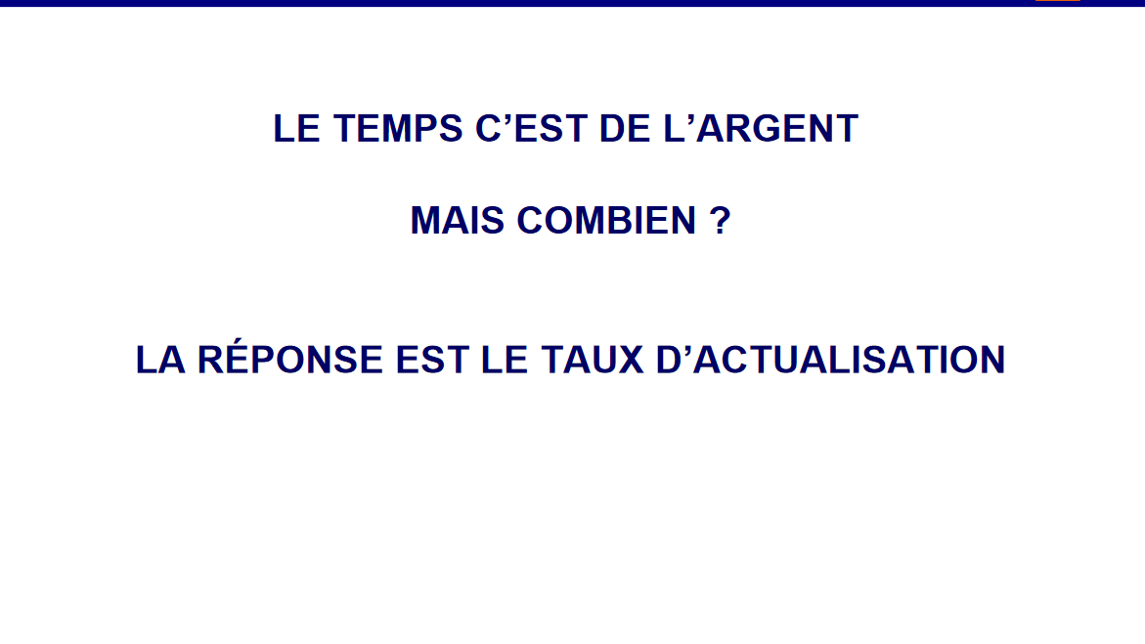

Slide 66
Taux d’actualisation =
Taux sans risque + Bêta (ß) x Prime de risque
Taux sans risque et prime de risque sont calculés par des groupes d’experts et révisés tous les ans.
Par exemple :
Taux d’actualisation = 1,2% + ß x 2 %
Avec ß : coefficient définissant la sensibilité des bénéfices futur à la croissance du PIB par habitant

Slide 67
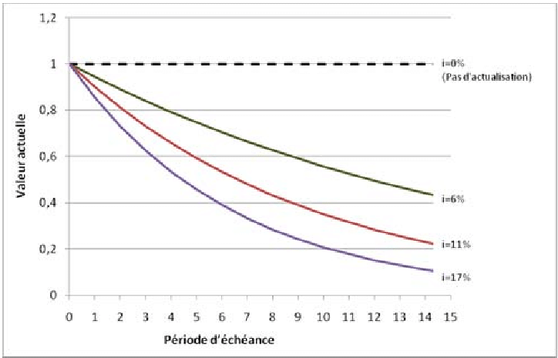
« Un tiens vaut-il mieux que deux tu l’auras …?...»

Slide 68
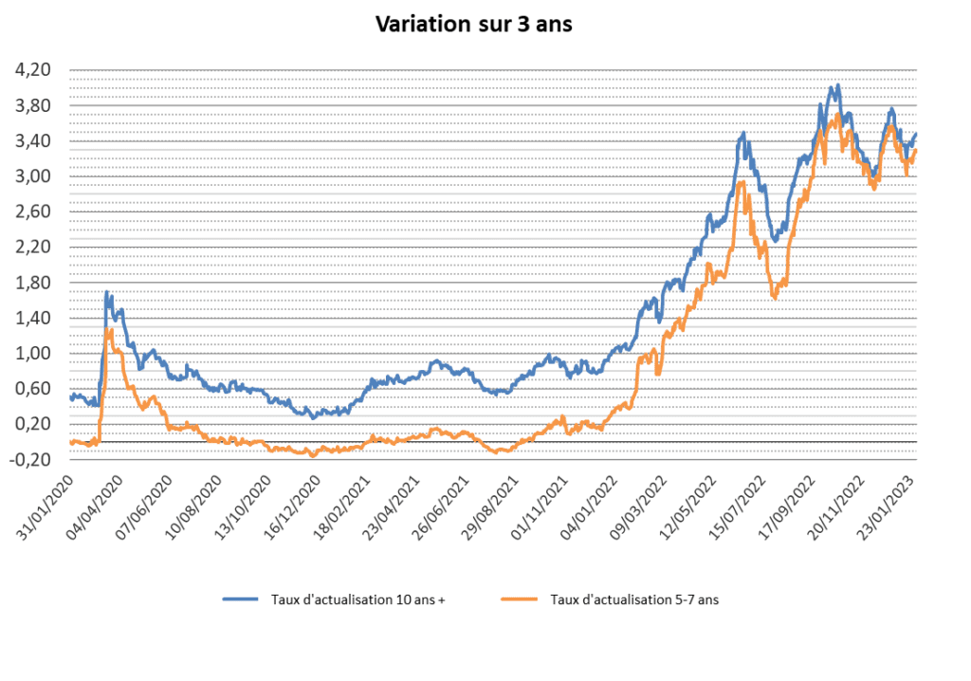
Taux d’actualisation

Slide 69
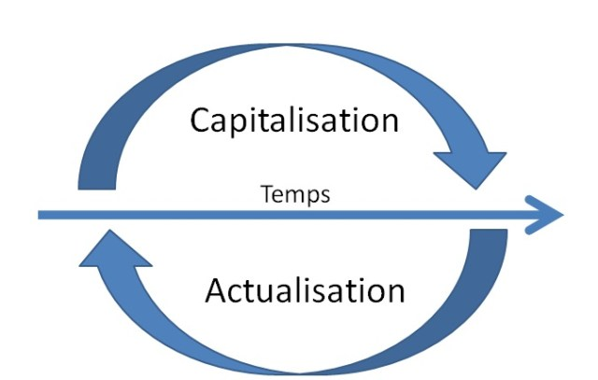
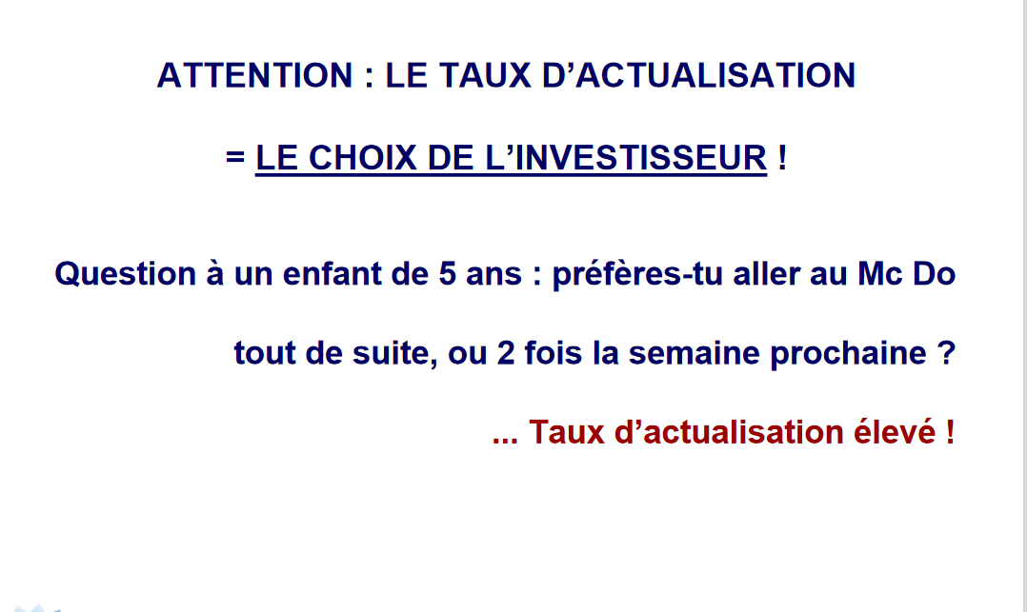

Slide 70
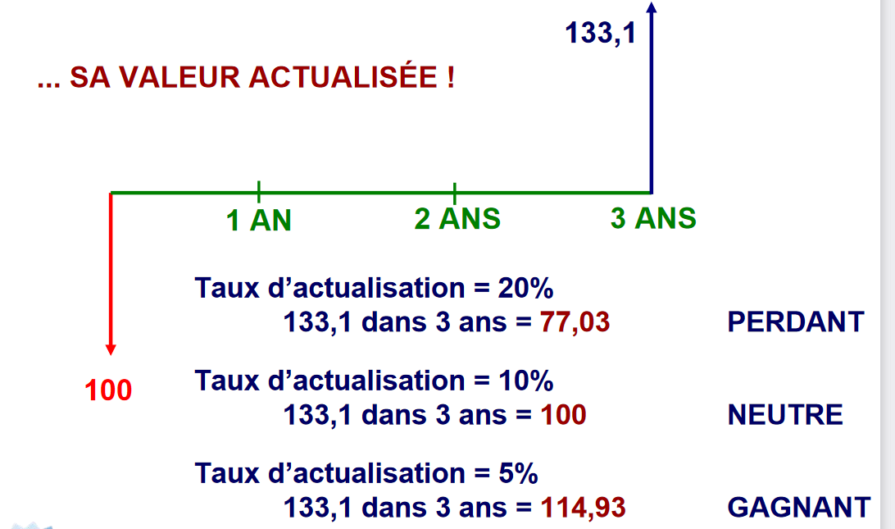
Que vaut un investissement ?

Slide 71
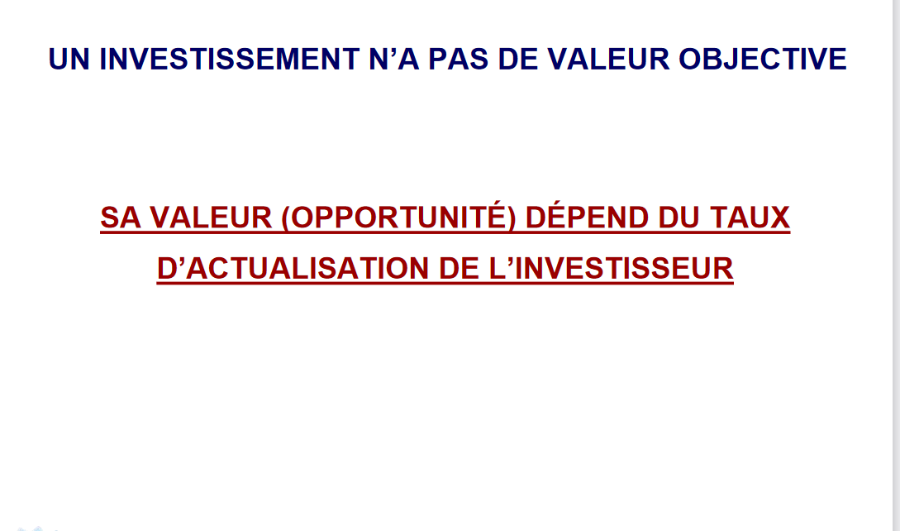
Conclusion

Slide 72
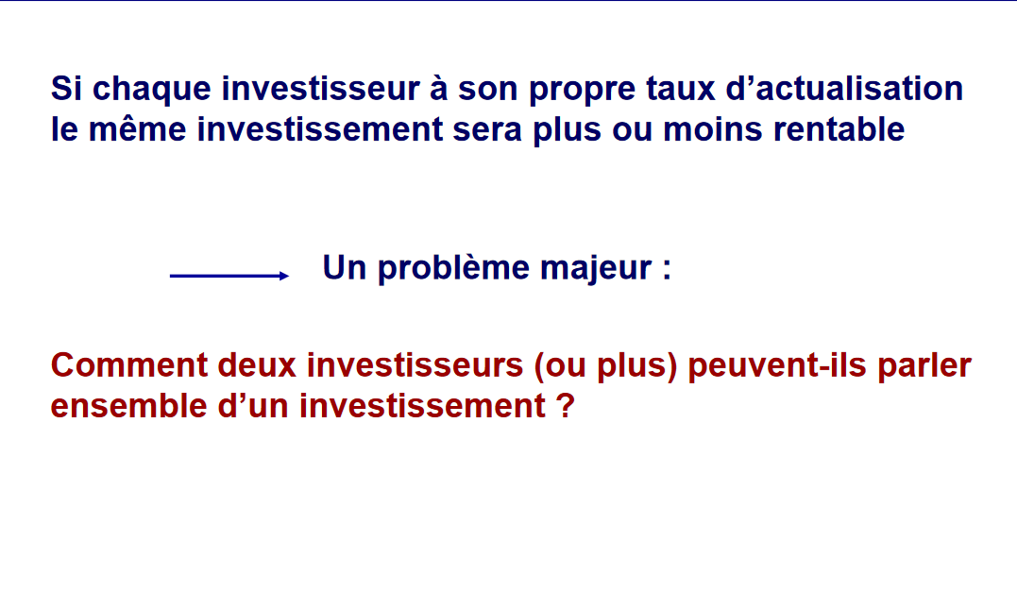

Slide 73
3) Voyage dans la financiarisation de l’immobilier
3.a Trois concepts : l’actualisation,
la rentabilité,
le risque
3.b Trois grandes idées de la finance :
l’efficience des marchés la valeur des choses le portefeuille optimal
3.c Deux objectifs: le cash-flow la rentabilité des fonds propres

Slide 74

L’actualisation

Slide 75



Slide 76

La rentabilité

Slide 77


Slide 78

Juge de paix

Slide 79

Taux de Rentabilité Interne

Slide 80


Slide 81

TRI
TRI = (flux entrants / flux sortants) ^ [(1 / t) - 1]

Slide 82

Souvenons-nous que la prévision est un art difficile : 1899

Slide 83


Slide 84


: anatomie du risque
Sixième principe de la finance :
Le risque est mon métier
( coefficient Bêta )

Slide 85


Slide 86


Slide 87

L’OAT 10 ANS

Slide 88


Slide 89

OAT 10 ANS = 4%

Slide 90

OAT 10 ANS = 4%

Slide 91


Slide 92

OAT 10 ANS 4%

Slide 93

Obligations 10 ans = 5%

Slide 94

Actions = 9% sur 10 ans

Slide 95


Slide 96


Slide 97

Le couple risque / rentabilité

Slide 98

Risques de l’actif immobilier
Risques de marché :
Taux d’intérêt
Croissance économique (tertiaire et commerce)
Démographie
Déflation
Change
Bulle /éclatement
Risques intrinsèques :
Sélection des actifs immobiliers ( destinations )
Gestion opérationnelle des actifs immobiliers
Baux et qualité des locataires

Slide 99
3.b. Ensuite, les 3 grandes idées ……
L’efficience des marchés
La valeur des choses
Les deux objectifs

Slide 100


Slide 101


Slide 102

Dans un marché efficient…

Slide 103


Slide 104


Slide 105

La valeur des choses

Slide 106

La valeur des choses
« Un homme qui connait
le prix de chaque chose
et la valeur d’aucune….. »
L'Eventail de Lady Windermere (1892)
Oscar Wilde

Slide 107


Deux visions de la valeur : Challenger Bouygues et Campus Spie Batignolle (années 90 )

Slide 108


Slide 109


Slide 110


Slide 111


Slide 112

Le portefeuille optimal; exemple…

Slide 113

Le portefeuille optimal

Slide 114
3.c. Deux objectifs :
3.C deux objectifs
Le cash flow
La rentabilité des fonds propres

Slide 115


Slide 116


Slide 117


Slide 118

La principale réalité, pour le financier, est le cash-flow

Slide 119

Rentabilité des fonds propres

Slide 120


Slide 121


Slide 122


Slide 123


Slide 124

Effet de levier

Slide 125

La vraie question….

Slide 126


Slide 127
Epilogue 1 Les dix principes de la financiarisation :
premier principe J’échange de l’argent immédiat et certain Contre de l’argent futur et incertain.
deuxième principe “ Time is money ”
troisième principe La langue financière est le taux d’intérêt
quatrième principe Optimiser le profit
cinquième principe L’investisseur a toujours le droit de ne pas investir s’il estime que son risque n’est pas assez récompensé

Slide 128
sixième principe Le risque est mon métier
septième principe La finance, toute la finance ... rien que la finance
huitième principe Un bien vaut ce qu’il rapporte, ni plus ni moins
neuvième principe La seule réalité est le cash-flow
dixième principe L’argent est disponible en quantité illimitée

Slide 129

Mais, à coté de la finance régulée……

Slide 130




Slide 131



Slide 132



Slide 133

Règles prudentielles

Slide 134


Slide 135

Les taux bancaires

Slide 136

Jeu des taux

Slide 137

Enjeu des taux

Slide 138

Maturité des taux

Slide 139
TAUX LONGS > de 7 ans
- La référence = l’obligation d’Etat OAT à échéance 10 ans.
Les taux longs sont la rémunération des placements dits «sans risque» sur le moyen et long terme.
0,30% en début 2022
3% fin octobre 2022.
- Quels sont les impacts des taux longs ?
influencent les crédits immobiliers long terme à taux fixe.
la hausse des taux longs renforce les rendements proposés notamment par les entreprises sur le marché obligataire et dévalue les précédents

Slide 140
TAUX COURTS < 2 ans
- Comment sont définis les taux courts ?
Par Banque Centrale (ex :BCE) qui fixe les « taux directeurs ».
Fixés à 0% depuis 2016, la BCE les a remontés deux fois en 2022 pour les porter à 3% en mars 2023.
Les institutions financières se prêtent des capitaux entre elles pour obtenir, l’argent nécessaire à leurs activités.
Quelles sont les influences des taux courts ?
c’est la rémunération de l’argent sur des courtes périodes.
En relevant les taux courts, la BC fait payer plus cher les emprunts qui ont été faits sur une base de taux variable. Il s’agit par exemple des crédits aux entreprises qui empruntent à court terme

Slide 141

EVOLUTION TAUX LONGS TAUX COURTS

Slide 142

Politique monétaire / Politique budgétaire

Slide 143

POLITIQUE MONETAIRE

Slide 144


Slide 145

En 2020

Slide 146

Quand on pense que tout va bien…

Slide 147

Priorité : lutter contre la déflation…

Slide 148


Slide 149


Slide 150


Slide 151


Slide 152

POLITIQUE BUDGETAIRE

Slide 153


Slide 154


Slide 155

Epilogue 2 : La finance à impact
La finance à impact se caractérise par :
l’intention explicite des investisseurs de générer un impact social ou environnemental positif
accompagné d’un rendement financier,
La mesure de la réalisation de ce double objectif
La présentation périodique de manière transparente à l’investisseur des résultats de ces impacts.

Slide 156

Plus vous saurez regarder loin dans le passé,
plus vous verrez loin dans le futur….
W Churchill

Slide 157

Pour le promoteur, les intervenants à l’acte de construire……

Slide 158

Avant de nous quitter….

Slide 159

Une dernière citation….

Slide 160
« Je dis toujours la vérité pour m’en débarrasser…. »
« Un mari idéal 1895 »
Oscar Wilde

Slide 161
bernardroth@periclesdeveloppement.fr

Slide 162


